Slide 1
LA MÉDIATION À L’HÔPITAL
Didier DELMOTTE
Source : Diapositives de Shabname MERALLI BALLOU & du Professeur B.FENOLL

Slide 6
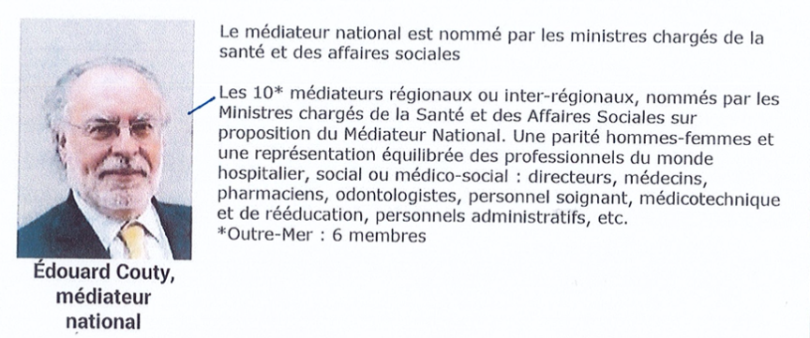

Slide 7
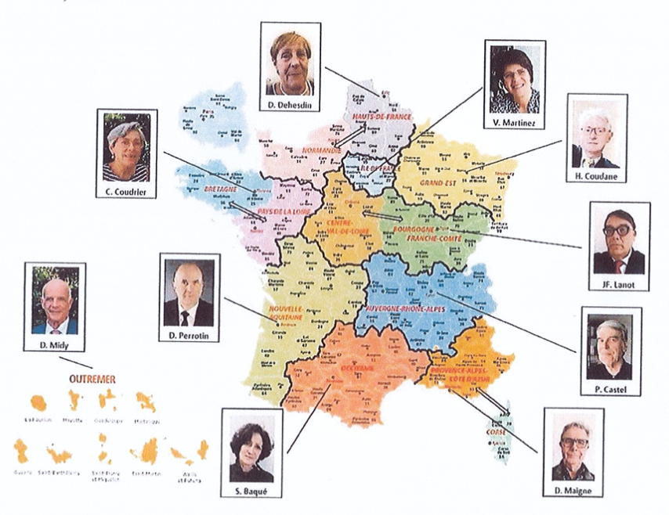

Slide 11
